Slide 1
Klasifikacija rasa pasa korišćenjem TensorFlow biblioteke
Jovana Stepanović
Broj indeksa: 1831

Slide 2
Problem klasifikacije pasa
1
TensorFlow
2
Sadržaj
Izgled aplikacije
3
Arhitektura resenja
4
Budući pravci razvoja
5
6
Kako pokrenuti aplikaciju?

Slide 3
Problem klasifikacije pasa
Razlikovanje suptilnih fizičkih karakteristika
Obrada velikog broja vizuelnih varijacija unutar iste rase
Preciznost pri minimalnim razlikama između sličnih rasa
Zašto tradicionalni pristupi nisu dovoljni?
Ručna klasifikacija zahteva ogromno vreme
Statički algoritmi ne mogu da nauče kompleksne vizuelne obrasce
Tradicionalni programi imaju izuzetno niske performanse prepoznavanja

Slide 4
TensorFlow
TensorFlow je moćan i fleksibilan open-source framework za mašinsko učenje (ML) i duboko učenje (DL), razvijen od strane kompanije Google. Dizajniran je kako za istraživače, tako i za inženjere u industriji, omogućavajući razvoj, treniranje i implementaciju modela veštačke inteligencije u različitim okruženjima, uključujući mobilne uređaje, servere, pa čak i ugrađene sisteme.
Ključne karakteristike: podrška za GPU, skalabilnost, bogat alatima, podrška za višestruke jezike i platforme.

Slide 5
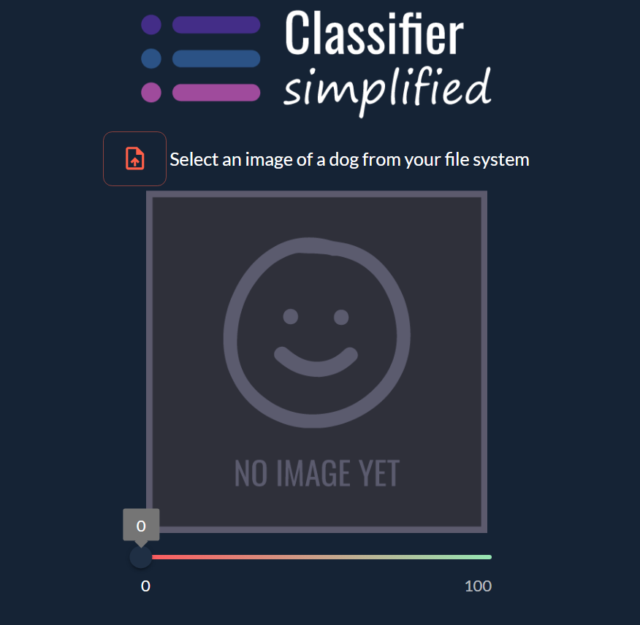
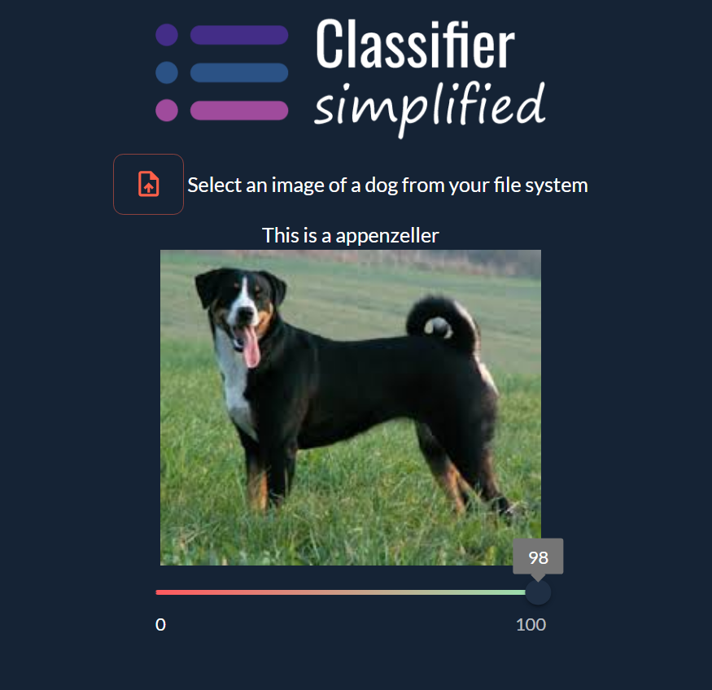
Izgled aplikacije

Slide 6
Arhitektura rešenja
Procesiranje
Trening modela
Izbor/Kreiranje modela
Priprema podataka
Deljenje podataka
Evaluacija modela

Slide 7
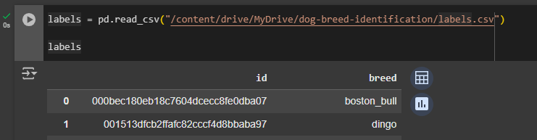
Priprema podataka
Sa kaggle platforme nađite željeni dataset, skinite ga i ubacite na google drive
Otvorite google colab
Importujte biblioteke koje su nam potrebne: tensorflow, pandas, numpy
Unzip folder
Učitavanje csv fajla

Slide 8
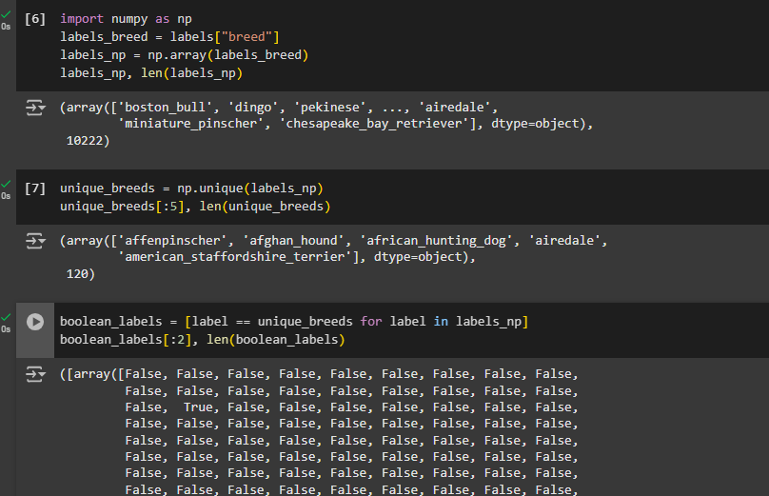
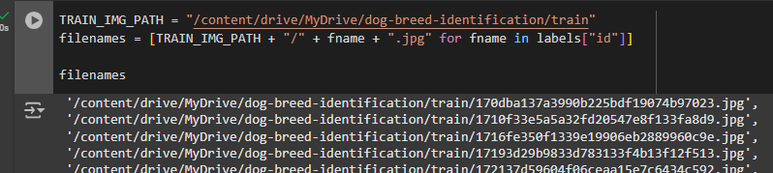
Pravimo listu sa putanjama do svake slike
Zatim pravimo listu sa jedinstvenim
rasama pasa
Pravimo numpy niz sa 10,000+ podnizova sa 120 pozicija.

Slide 9
Preprocesiranje
Posto nas dataset sa Kaggle-a dolazi samo sa slikama za treniranje i testiranje modela mi ćemo napraciti dataset za validaciju.
Kreiranje funkcije za procesiranje slike
Funkcija za preprocesiranje slike
Uzeti putanju do slike kao input
Koristeci TensorFlow za čitanje fajla, sačuvati ga u variabli `image`
Pretvoriti našu sliku (jpeg) u Tensor (tensor vektor sa vise dimenzija, matrica 3D)
Normalizacija nase slike (pretvoriti svaki pixel iz 0-255 u 0-1) - to radimo zato sto model mnogo bolje radi sa manjim brojevima (svaki piksel se deli sa 255)
Promeniti velicinu slike u velicinu (224, 224) - da bi svaka slika bila iste velicine radi lakšeg treniranja
Vratiti preprocesiranu sliku `image`

Slide 10
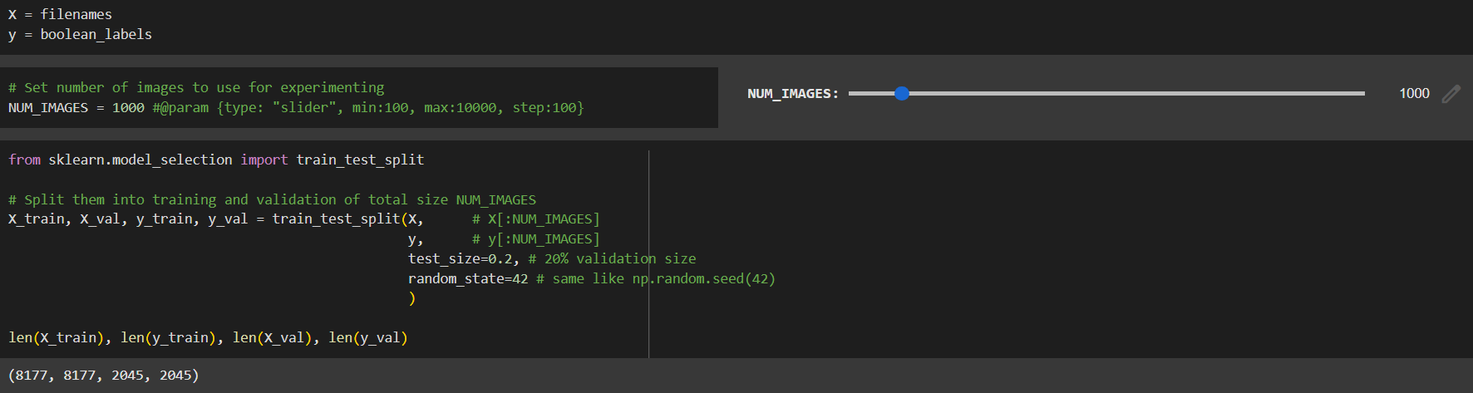
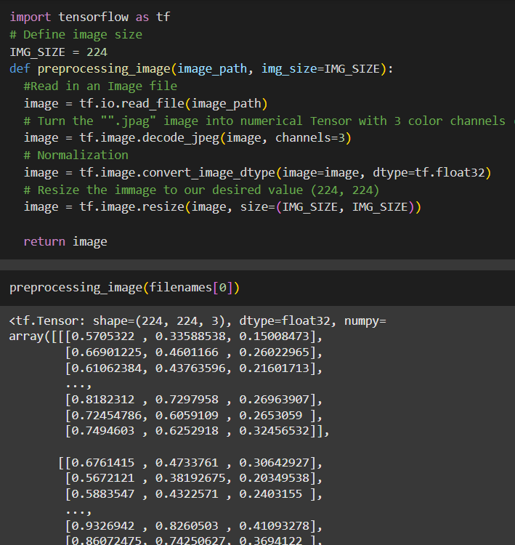
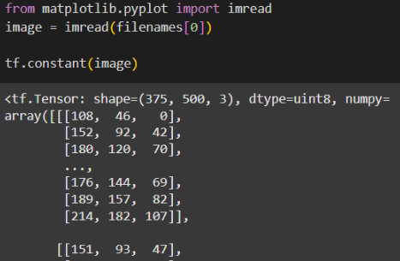

Slide 11
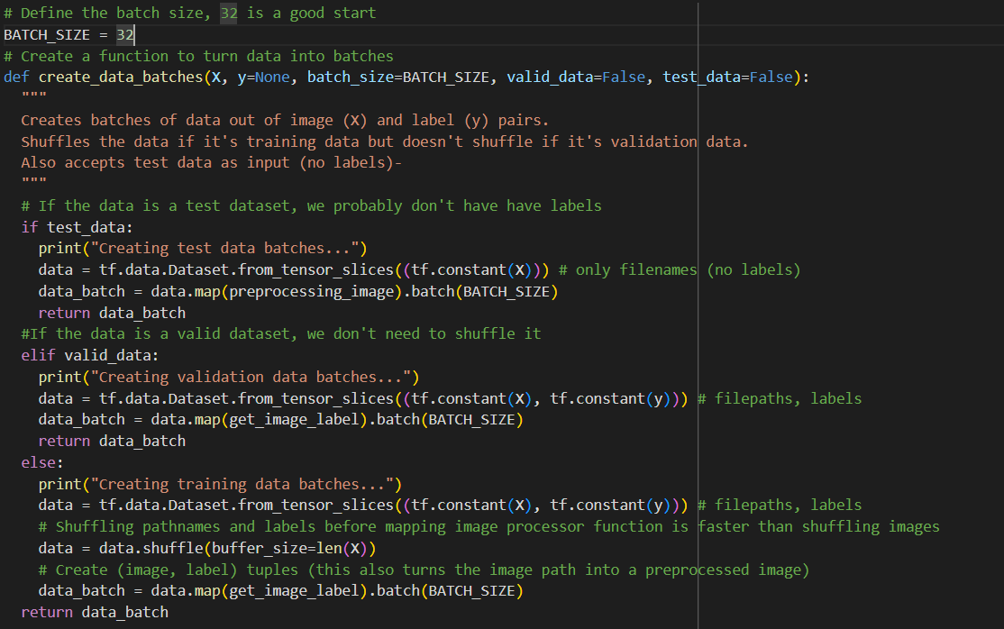
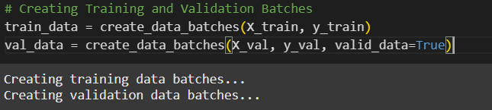
Deljenje podataka
Pretvaranje naših podataka u `Batches`

Slide 12
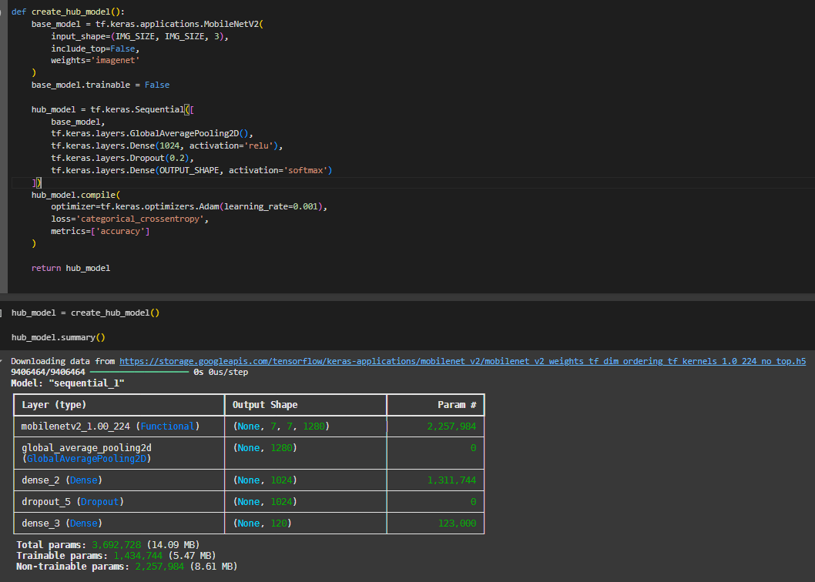
Izbor/Kreiranje modela

Slide 13
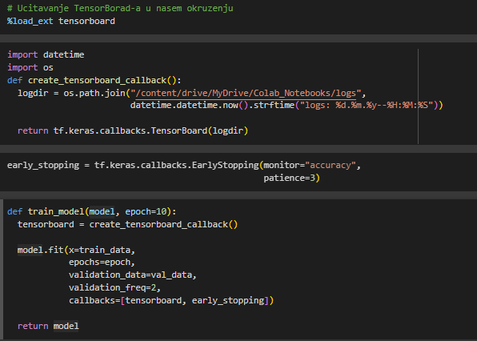
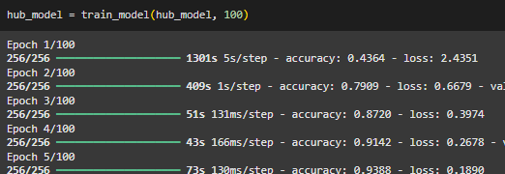
Trening modela (kreiranje callback-ova)
Kreiracemo funkciju koja kreira TensorBoard callback i jedan "log" direktorijum da bi sacuvali TensorBoard logs-ove

Slide 14
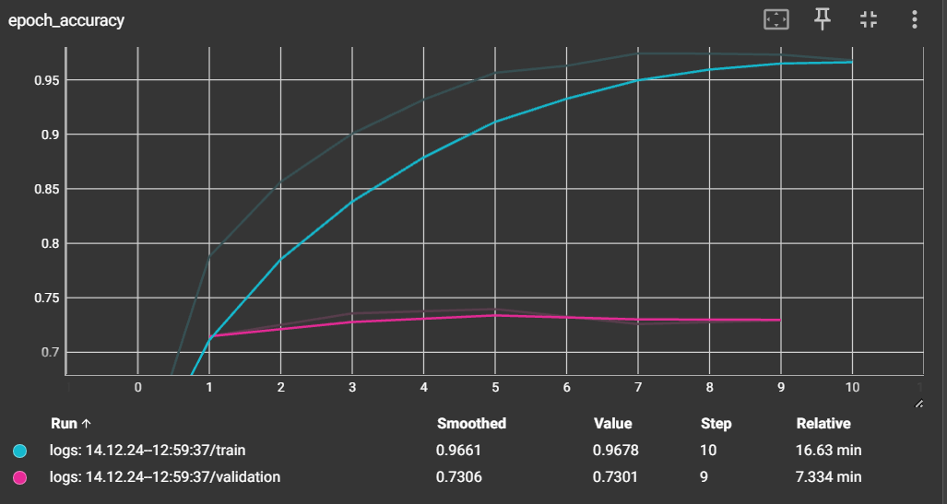
Evaluacija modela

Slide 15
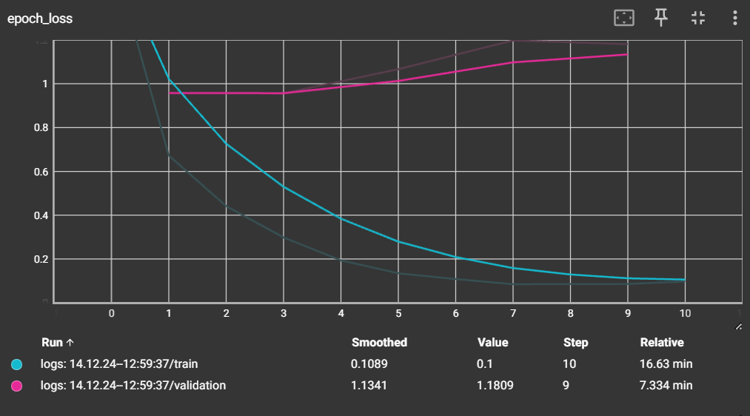

Slide 16
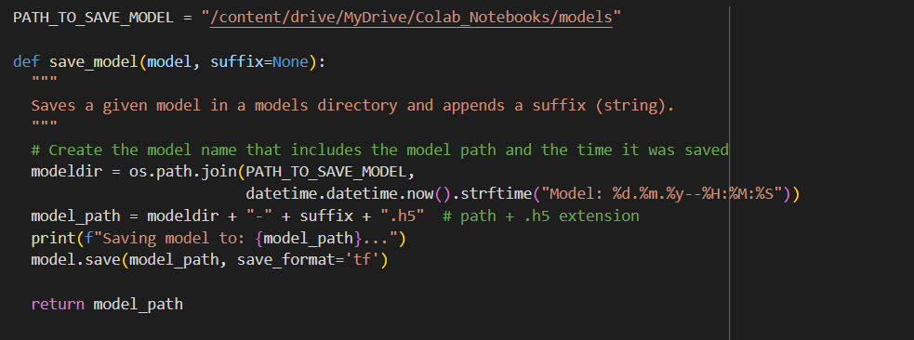
Čuvanje modela
Da bi kasnije mogli da ucitamo i koristimo trenirani model moramo ga sacuvati zato sto posle nekog vremena Google Colab brise sve podatke i tako mozemo da izgubimo sav nas trud i vreme koje smo poveli trenirajuci model/algoritam

Slide 17
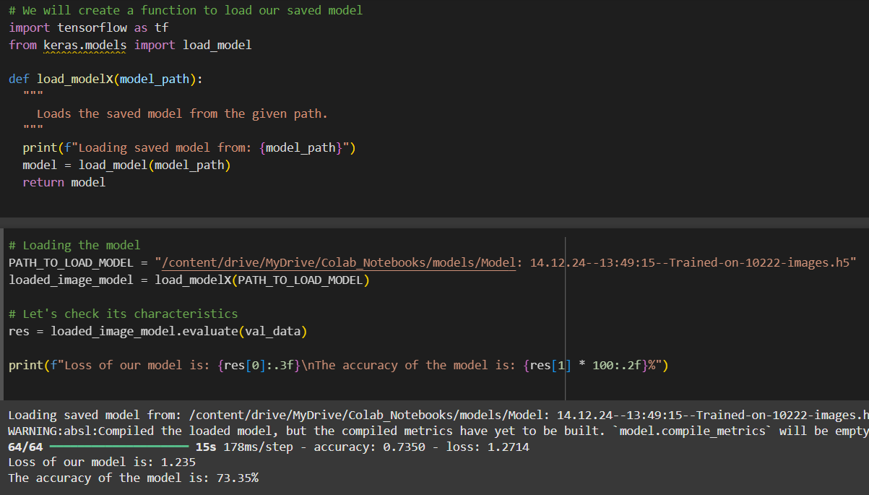
Učitavanje modela

Slide 18
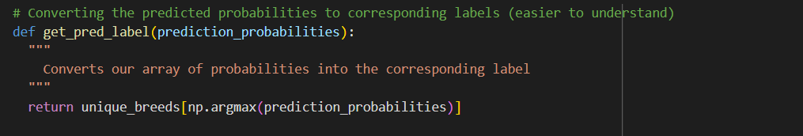
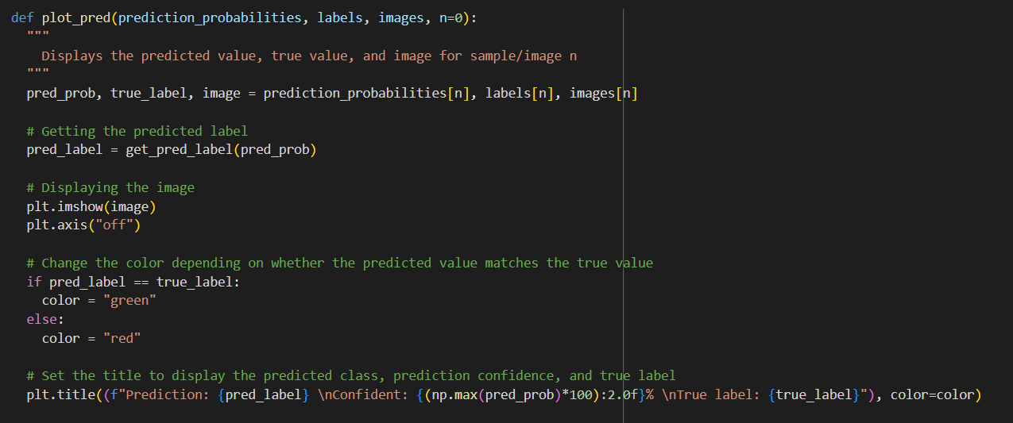
Analiza modela nad podacima

Slide 19
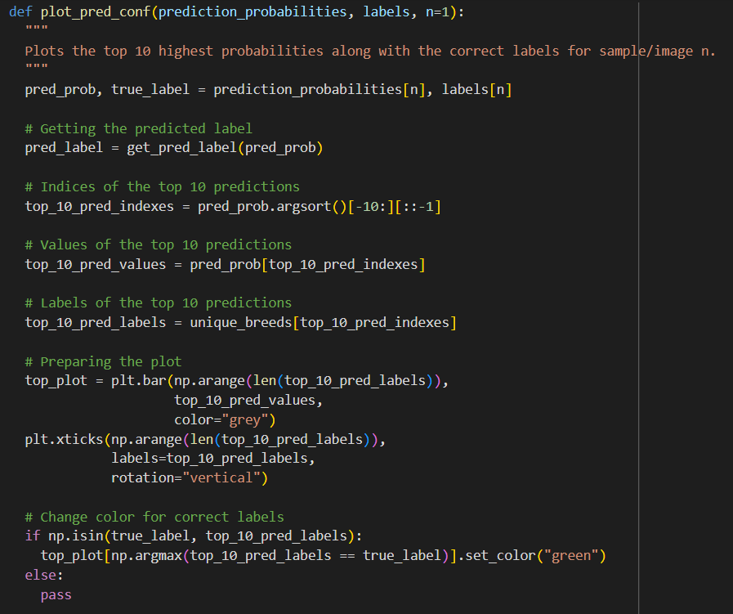

Slide 20
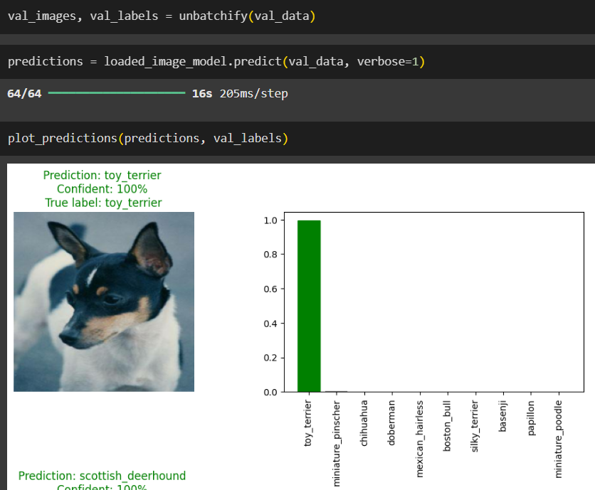

Slide 21
Budući pravci razvoja
Proširenje dataseta sa više slika
Eksperimentisanje sa različitim arhitekturama neuronskih mreža
Optimizacija modela za mobilne platforme
Dodavanje mogućnosti prepoznavanja mešanaca

Slide 22
Kako pokrenuti aplikaciju?
Kreirati folder gde će se nalaziti projekat
Pokrenuti docker
U cmd foldera pokrenuti sledeću komandu radi preuzimanje docker slike: docker pull 17jo/dog_breed_classification:1.0
Kada se slika preuzme, pokrenite aplikaciju sledećom komandom: docker run -p 5000:5000 17jo/dog_breed_classification:1.0

Slide 23
HVALA NA PAŽNJI!

